Slide 1
" Физкультурно-оздоровительная работа в ДОУ "
2014- 2015 учебный год
Воспитатели: Азнабаева А.И
Черненко А.А

Slide 2
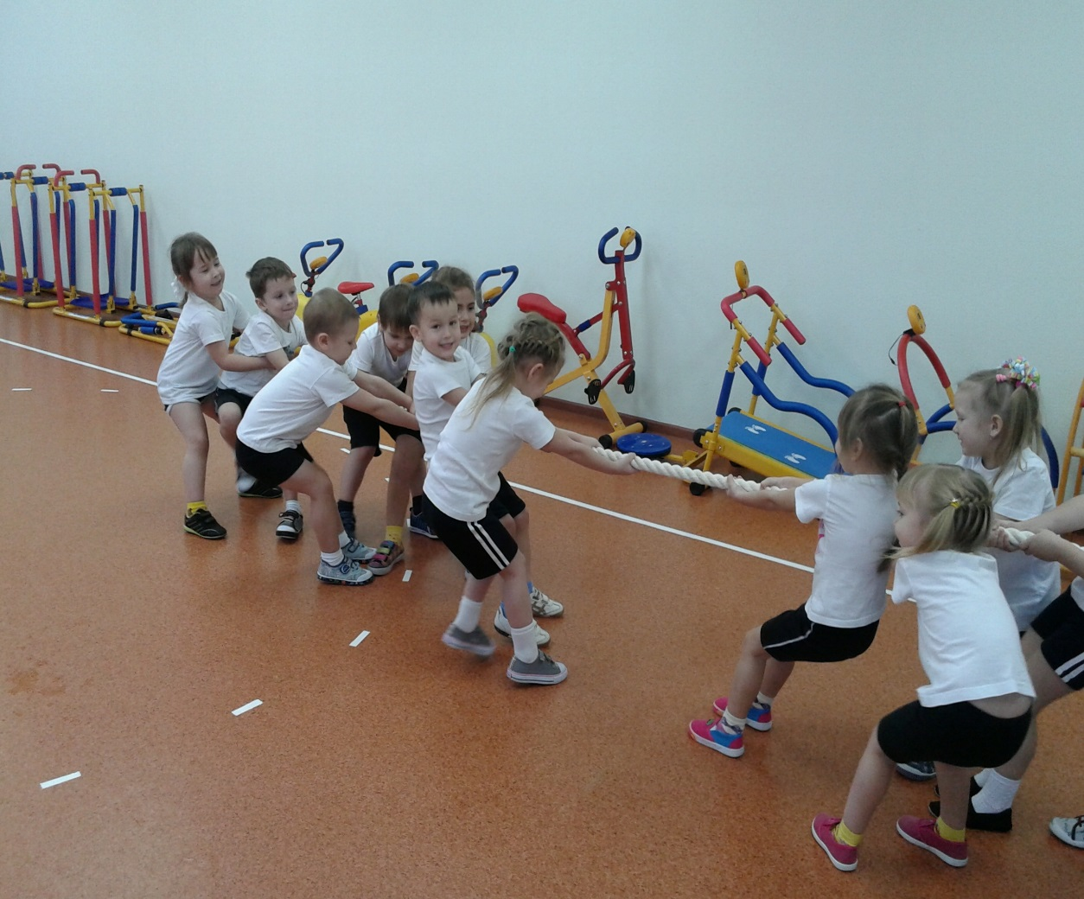
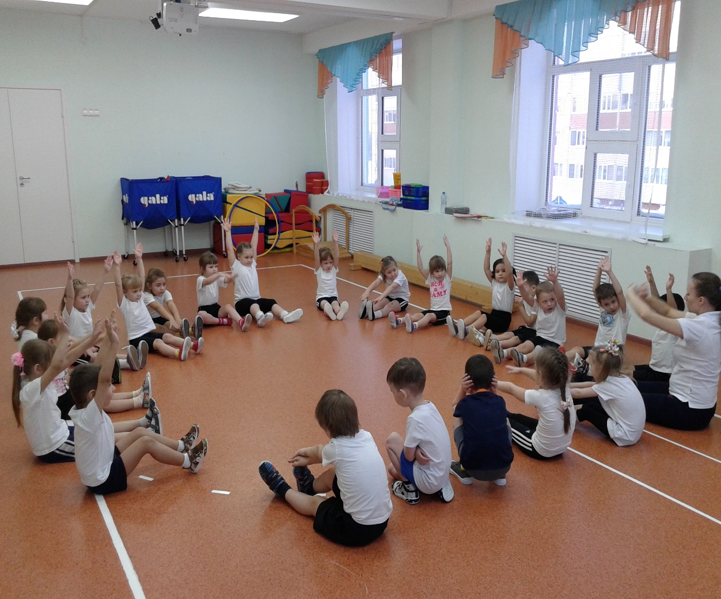
Дошкольный возраст – это важный период, когда развиваются двигательные качества и навыки, закаливается организм, создается фундамент физического совершенствования человеческой личности, период, когда закладываются основы здоровья будущего взрослого человека.

Slide 3
Цель: Сформировать у дошкольников основы здорового образа жизни, добиться осознанного выполнения правил здоровьесбережения и ответственного отношения как к собственному здоровью так и здоровью окружающих.
Задачи:
• сформировать у детей адекватное представление об окружающем человеке (о строении собственного тела) ;
• помочь ребенку создать целостное представление о своем теле,
• научить " слушать" и "слышать" свой организм;
• формировать потребность в физическом и нравственном самосовершенствовании, в здоровом образе жизни;
• привить навыки профилактики и гигиены;
• формировать правильное поведение ребенка в процессе выполнения всех видов деятельности;

Slide 4
Модель ежедневной системы работы по физическому воспитанию
Гимнастика: для глаз, пальчиковая, дыхательная
Утренняя гимнастика
Физкультурно-оздоровительная работа
Физкультурные занятия
Гимнастика после дневного сна
Физкульт-минутки
Прогулки, подвижные игры

Slide 5
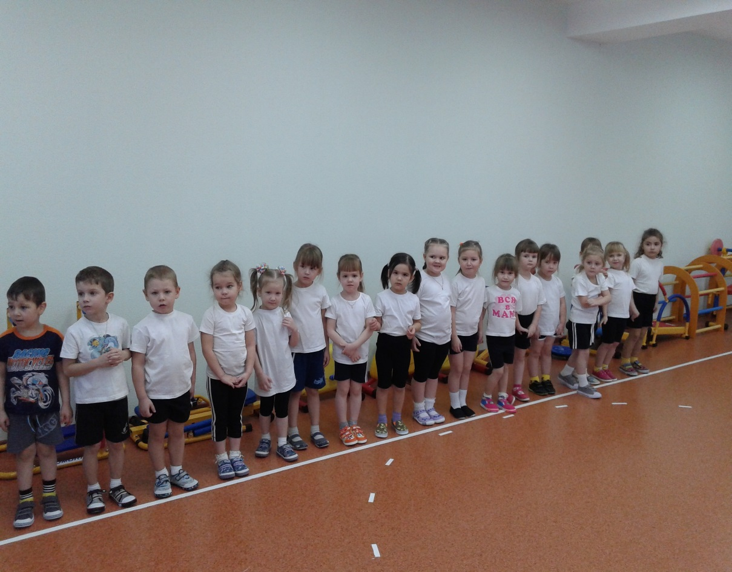
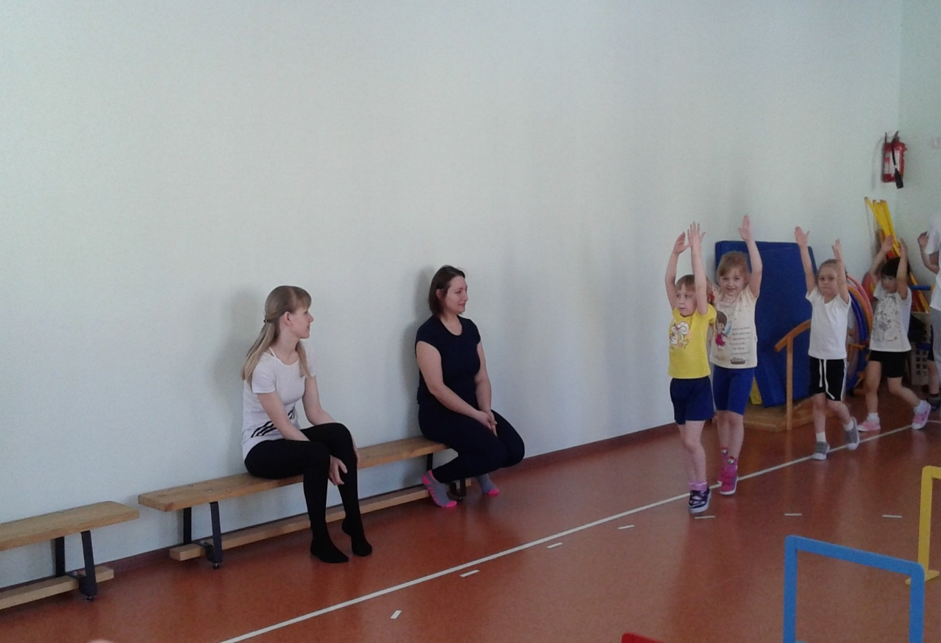
Работа проводилась в течение года по следующим направлениям:
1. Изучение методической литературы
2. Работа с детьми
3. Работа с родителями

Slide 6
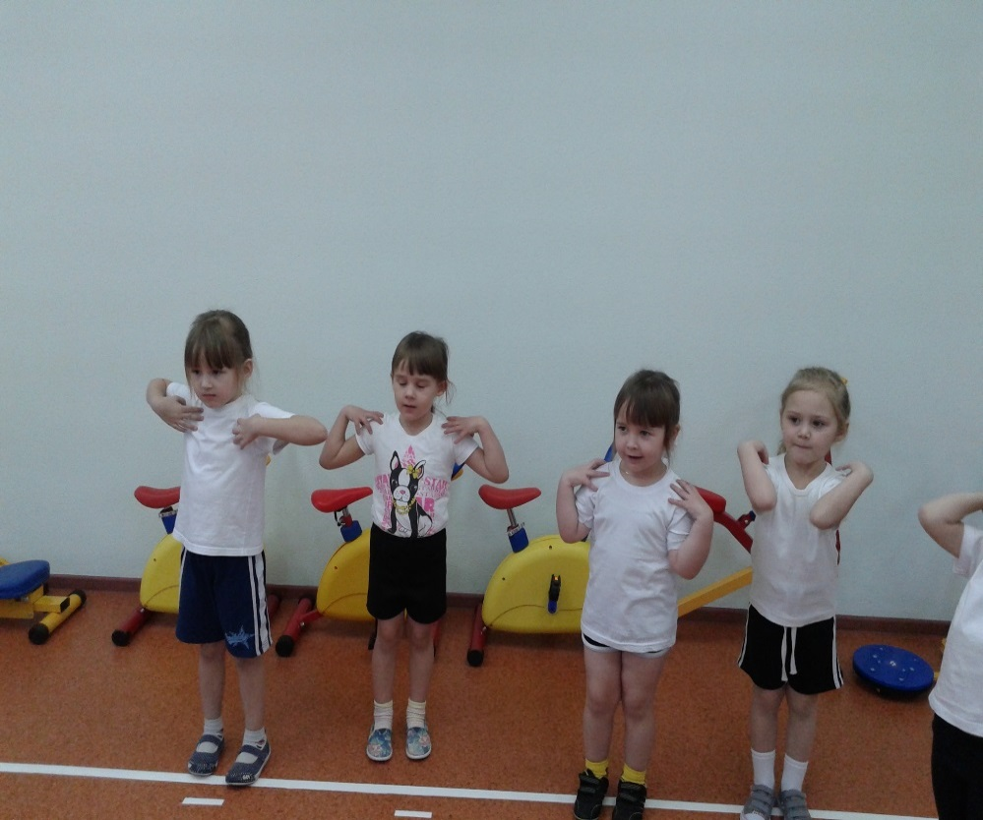
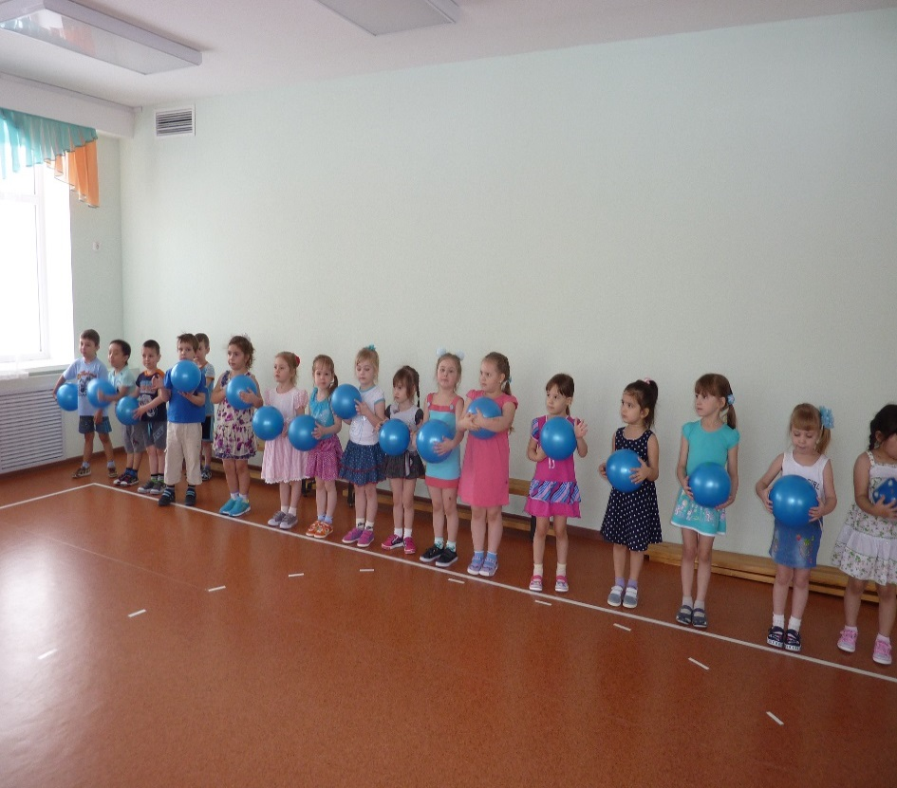
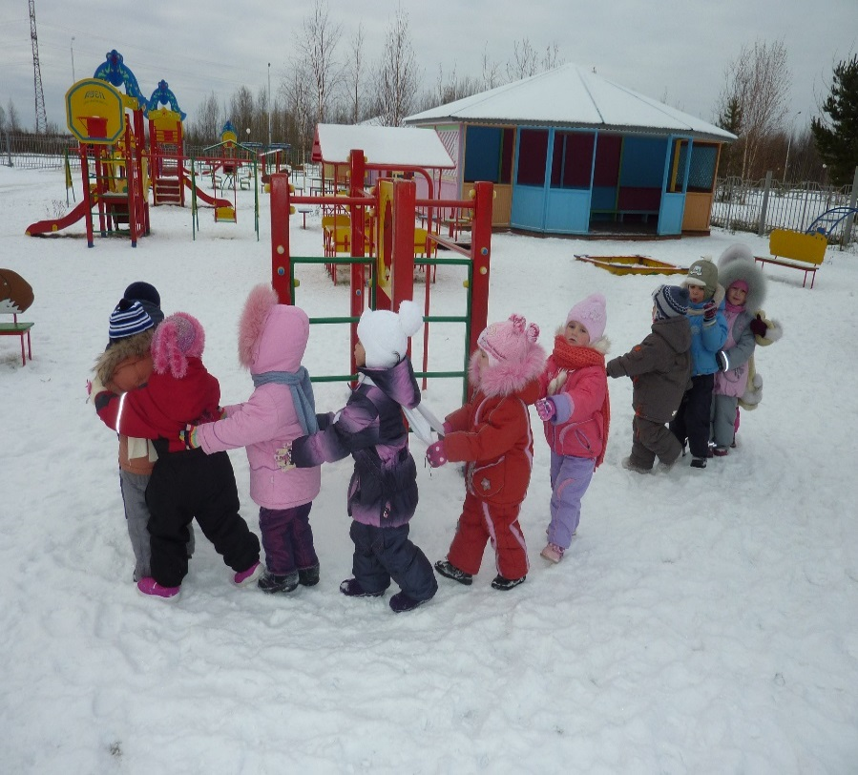
Формы работы:
• утренняя гимнастика (ежедневно) ;
• физкультурные занятия;
• прогулки с включением подвижных игр;

Slide 7
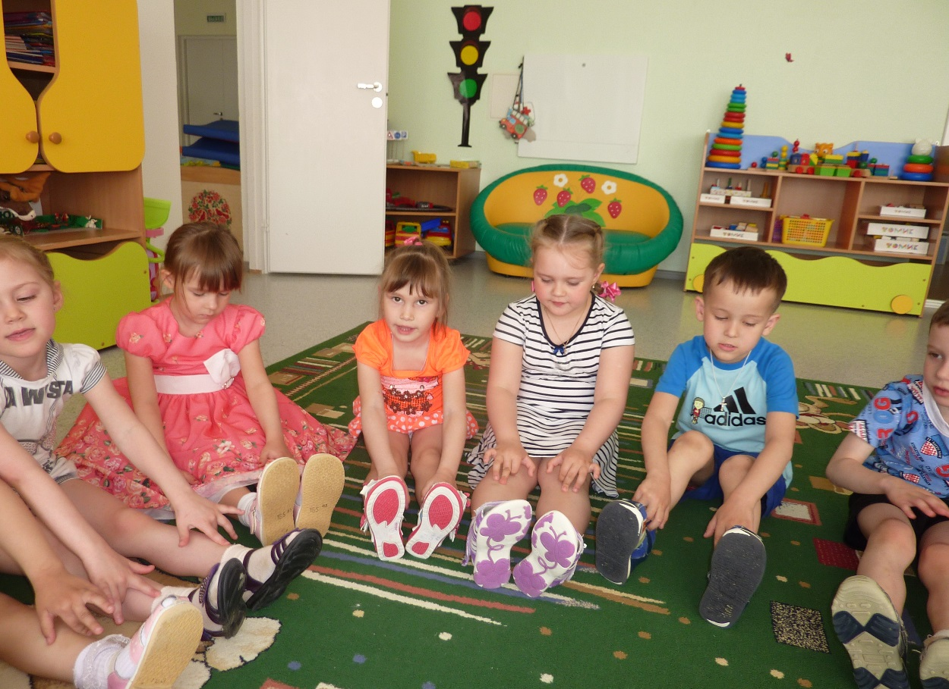
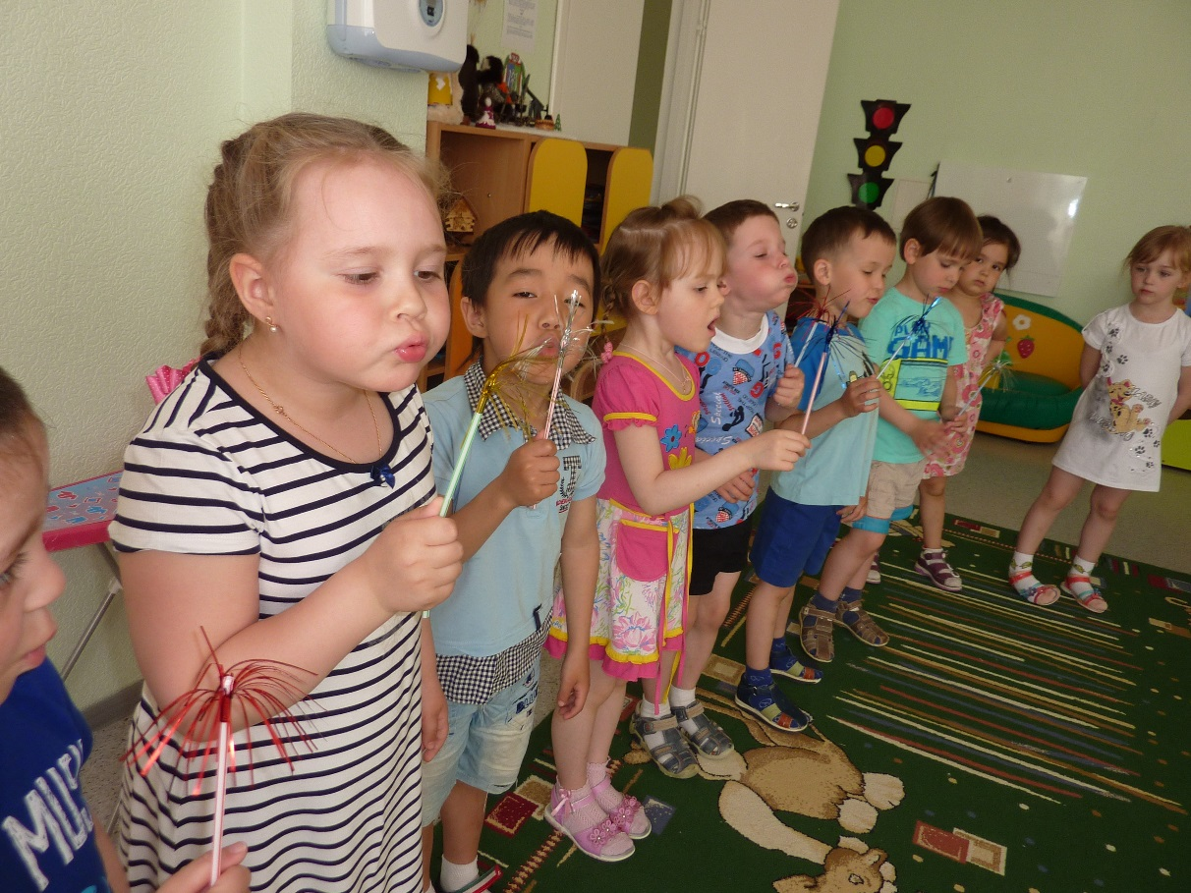
• пальчиковая гимнастика (ежедневно во время режимных моментов);
• зрительная, дыхательная гимнастика на соответствующих занятиях;

Slide 8
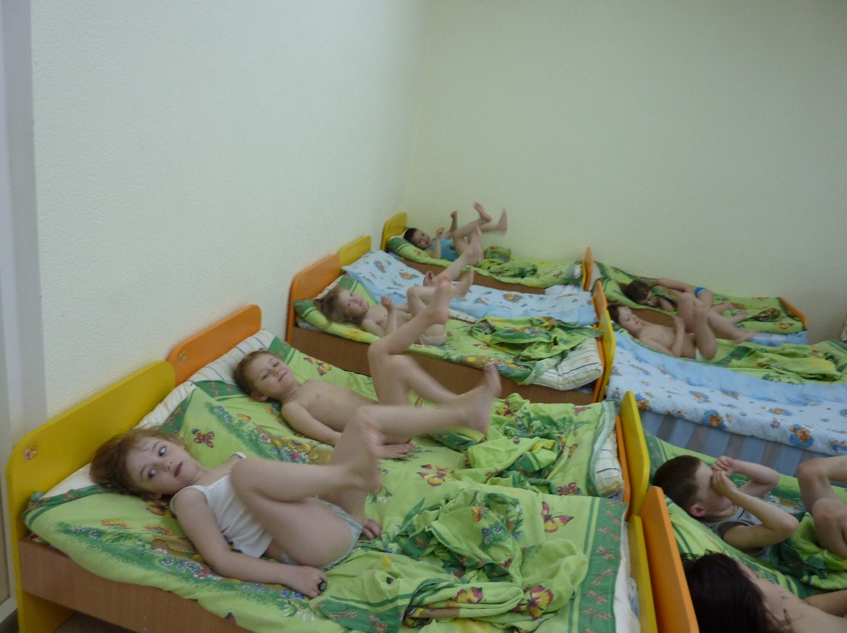
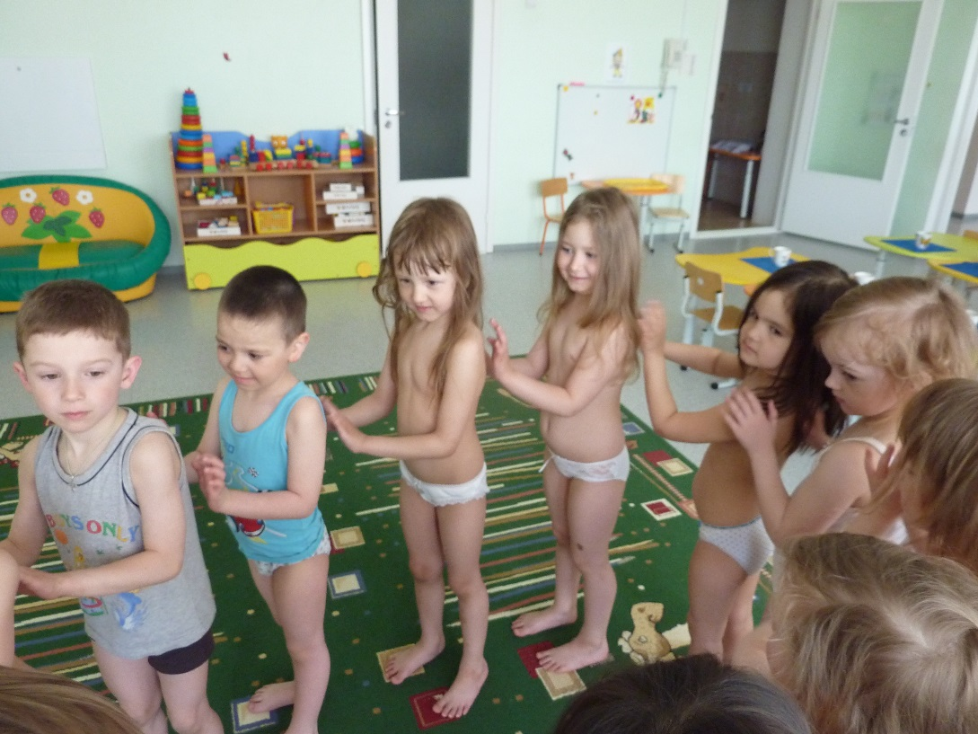
• оздоровительная гимнастика после дневного сна (ежедневно) ;
• физкультминутки (на малоподвижных занятиях, ежедневно) ;

Slide 9
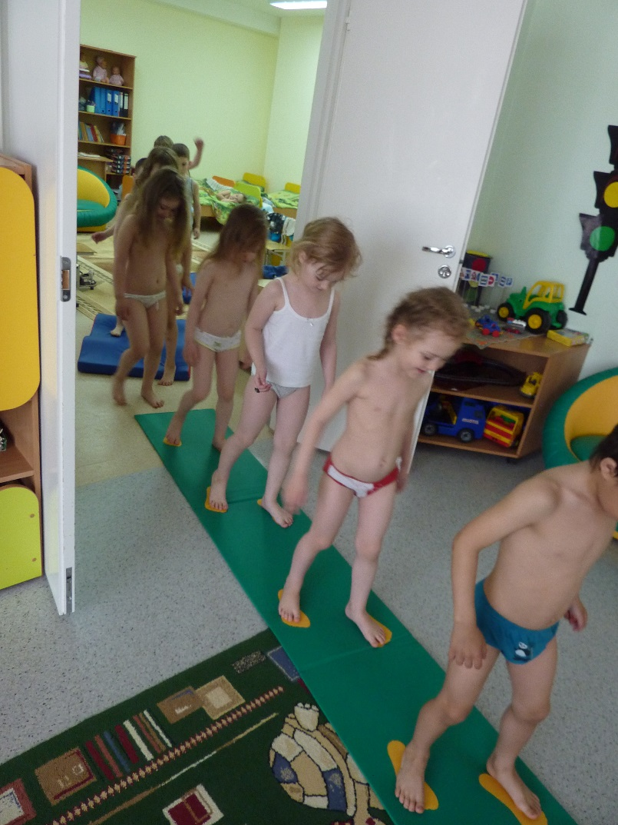
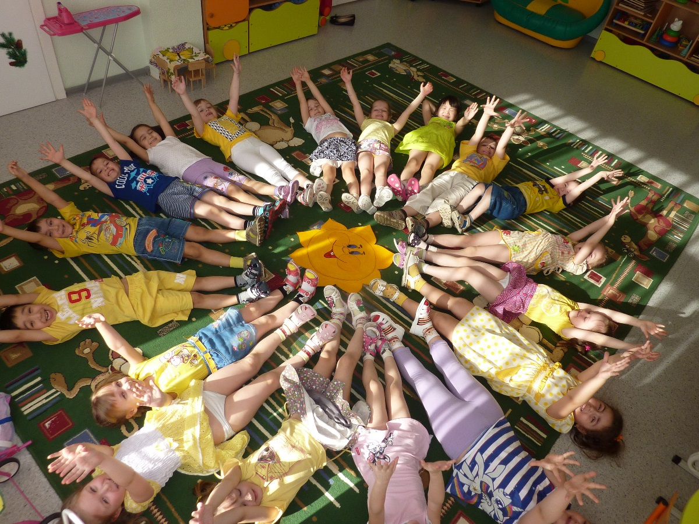
• эмоциональные разрядки, релаксация;
• ходьба по массажным коврикам;

Slide 10
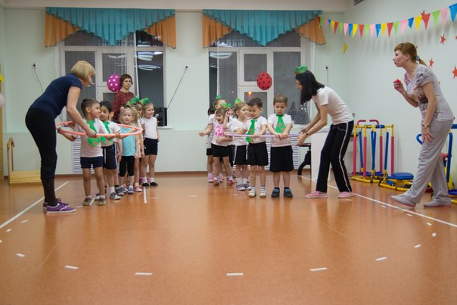
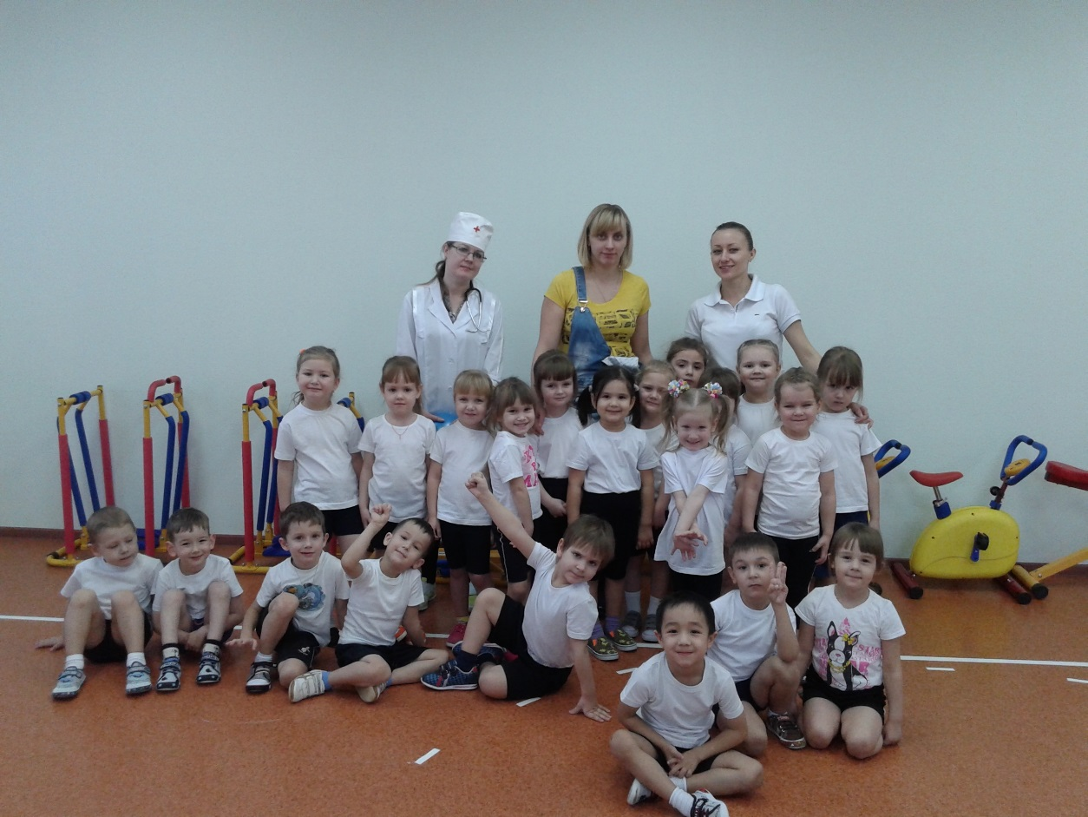
• спортивные досуги, развлечения, праздники;

Slide 11
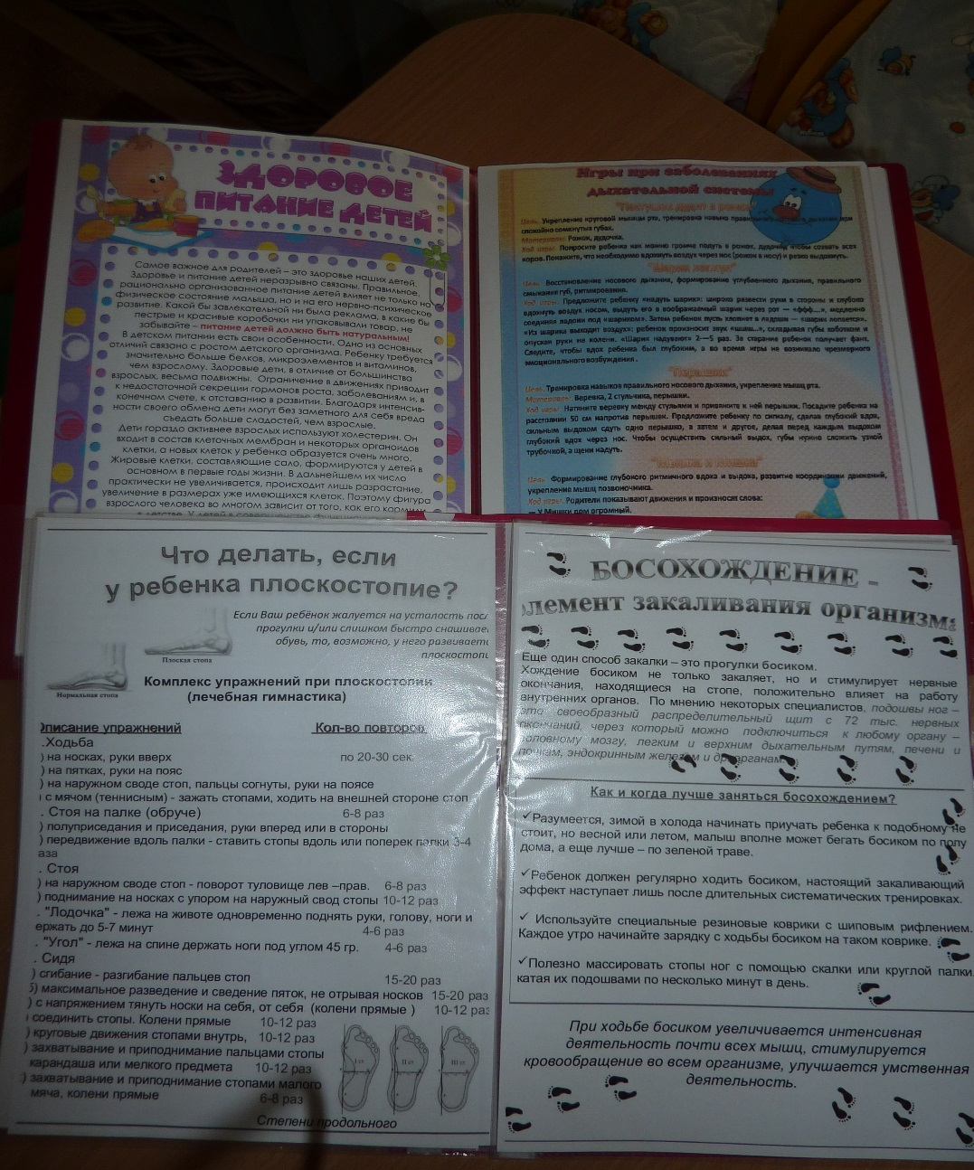
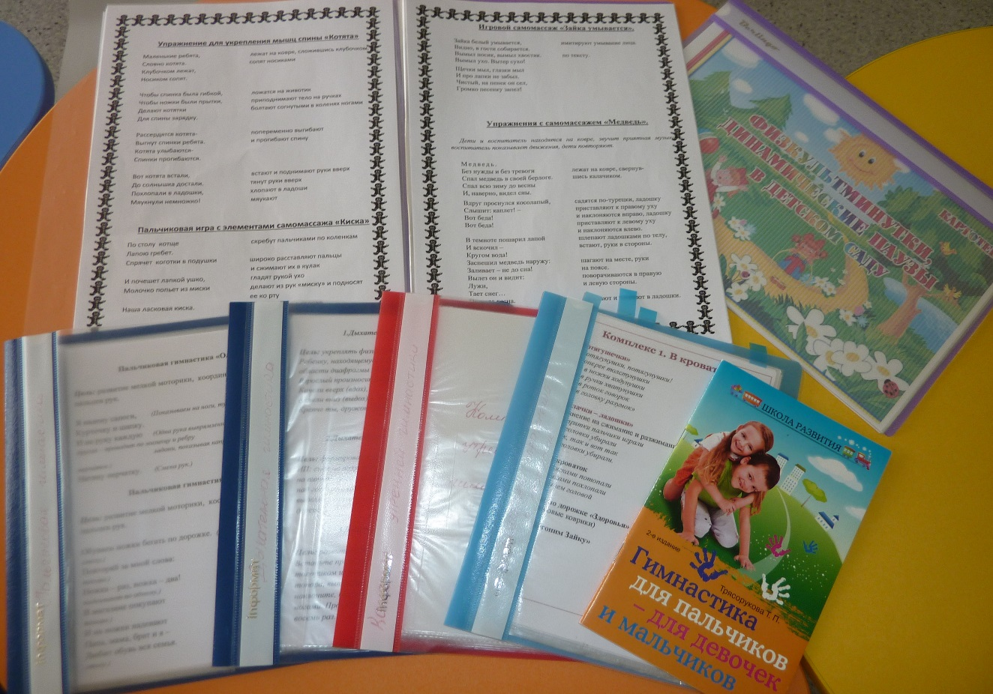
• беседы;
• консультации;
• родительские собрания;

Slide 12
Для реализации поставленных задач были использованы методические приемы:
• рассказы и беседы воспитателя;
• заучивание стихотворений;
• рассматривание иллюстраций, сюжетных, предметных картинок, плакатов;
• дидактические игры;
• игры-забавы;
• подвижные игры;
• психогимнастика;
• пальчиковая и дыхательная гимнастика;
• самомассаж;
• физкультминутки.

Slide 13
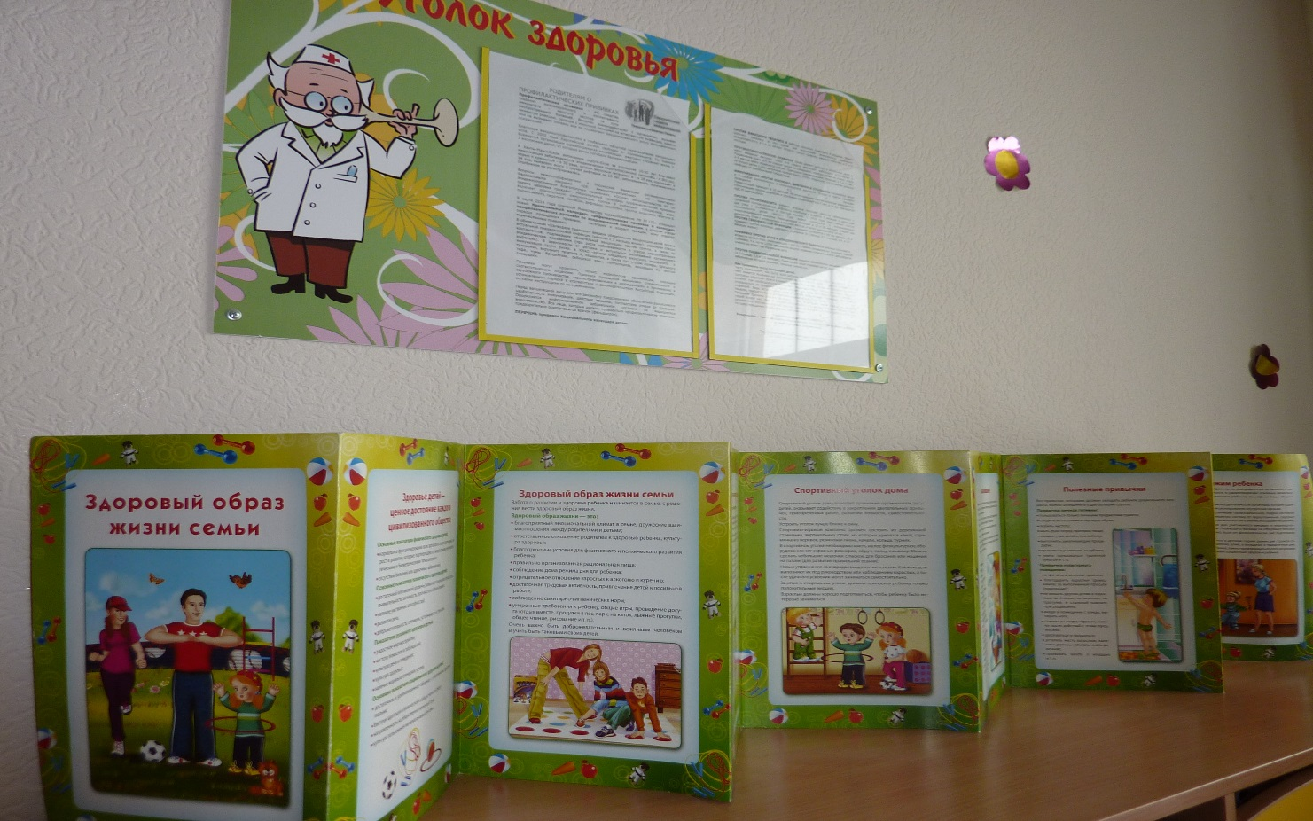
Работа с родителями осуществлялась с помощью:
• Проведения родительских собраний на заданную тему, приглашение специалистов
• Индивидуальных консультаций на тему здорового образа жизни: гигиена полости рта, профилактика ОРЗ, необходимость зарядки по утрам, дневного сна (так как почти все дети не приучены дома спать днем), необходимость здоровой пищи.
• Вывешивание информации в родительском уголке

Slide 14
В целом, по нашим наблюдениям, дети к концу учебного года стали бережнее относиться к своему здоровью, лучше следить за культурно-гигиеническими навыками, стали делать друг другу замечания в неправильном поведении или отношении к чему-либо. Более тщательно стали соблюдать режим дня, некоторые стали дома делать утреннюю гимнастику. К концу года ребята лучше изучили строение тела, они без труда могут показать расположение основных органов в теле человека, а также рассказать об их функциях.
Несомненно, только взаимодействие всех субъектов образовательного процесса может принести пользу в освоении навыков формирования здорового образа жизни. В дальнейшем мы планируем продолжать такие занятия, но больше внимания, на наш взгляд, необходимо уделить работе с родителями, которые очень часто ссылаются на сильную занятость и порой не хотят замечать проблемы в жизни и здоровье своего ребенка. А чтобы работа с родителями проходила более плодотворно, необходимо тесное взаимодействие со специалистами.

Slide 15
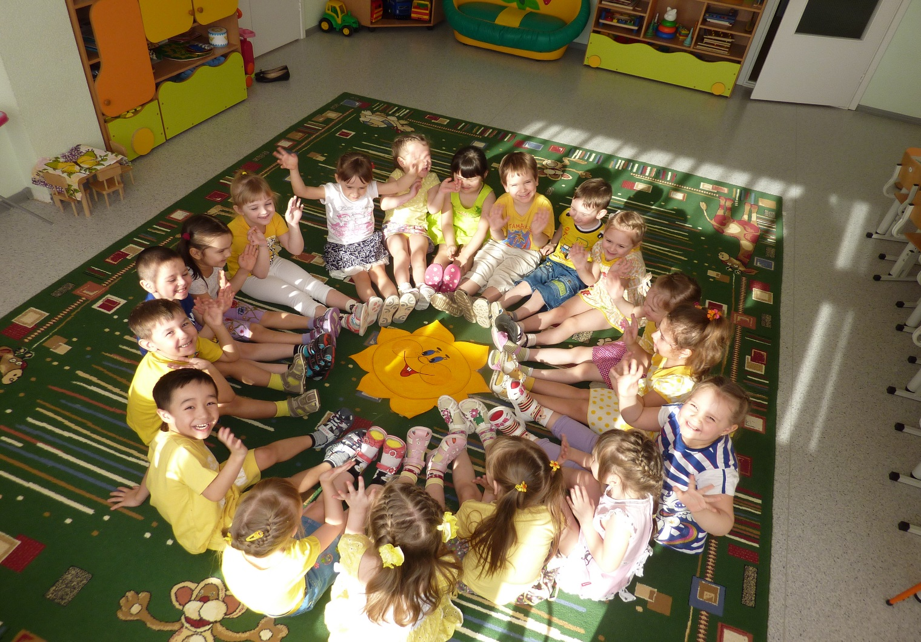
Здоровые дети – здоровая нация!

